Slide 1
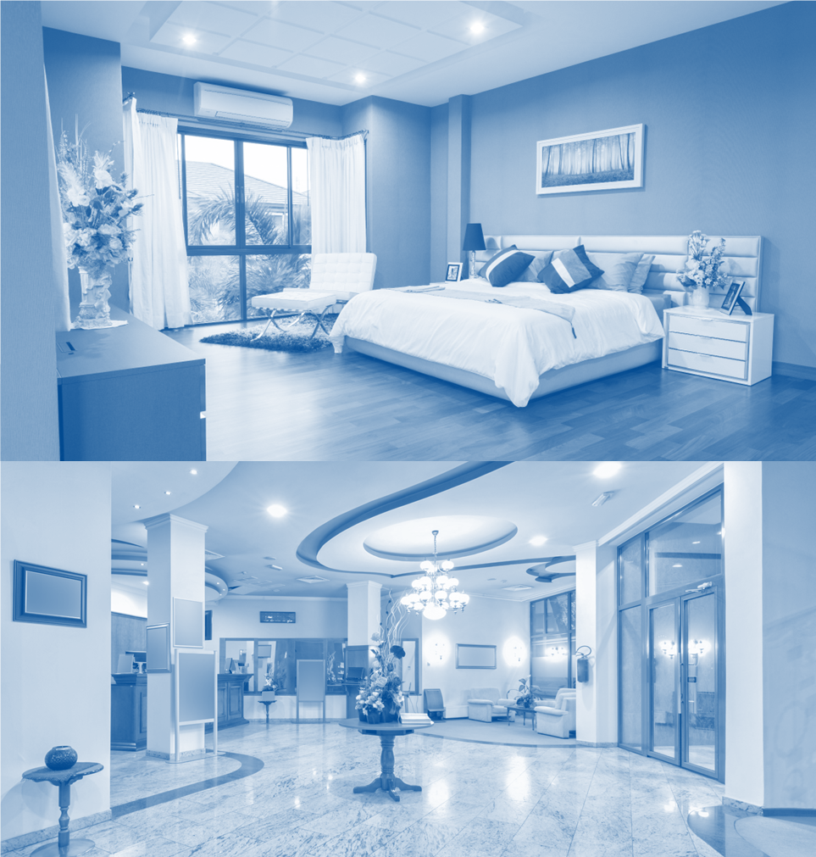
















Les solution Chubb France
Hôtellerie
Crédits photos du présent document : © Adobe Stock

Slide 2


Le contexte – sinistres incendie⁽¹⁾
Une situation toujours tendue - 2019
15604 Incendies par an en France
dans les locaux professionnels
Plus de 5% des incendies ont lieu en ERP
Les incendies des ERP à sommeil représentent
34% des incendies en ERP
+ 3,5 %
Interventions des services de secours
Répartition des incendies
+ 2 %
+ 4 %
+ 2 %
- 3 %
+ 17 %
+ 2 %
- 3 %
Statistiques des SDIS 2019 – édition 2020, hors feux : voie publique, véhicules, de végétations

Slide 3

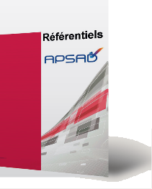

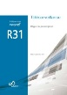
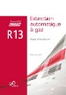
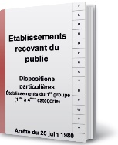
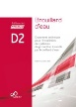





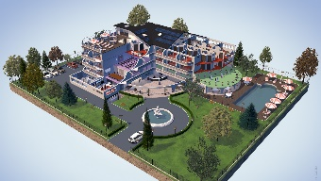
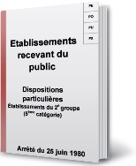
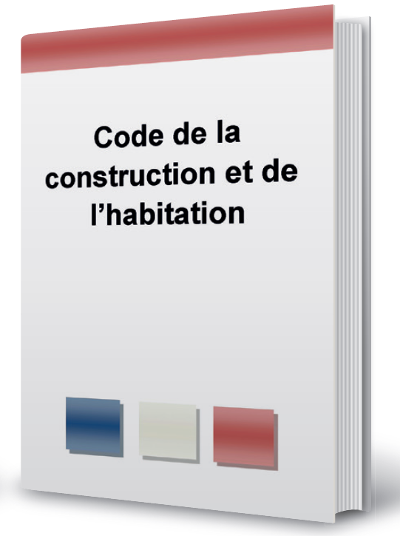
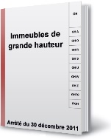
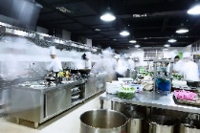


Les enjeux
La conformité des installations
Protection des personnes
Chambres, salles de réunions,
salles de loisirs, restaurant, …
Protection des biens
Solutions
produits
Ingénierie
de la sécurité incendie
Approval standard
for water mist systems:
for light and ordinary hazards
Solutions
services
Sécurisation des données
Salles informatiques,
serveurs, …
Protection des équipements techniques Blanchisseries , locaux à risques,
cuisines, serveurs internes, …
Les marques et logos sont la propriété de leurs titulaires respectifs et ne sont utilisées qu'à des fins de référence. L'utilisation des marques n'indique pas l'approbation ou une association avec la partie qui en est propriétaire

Slide 4
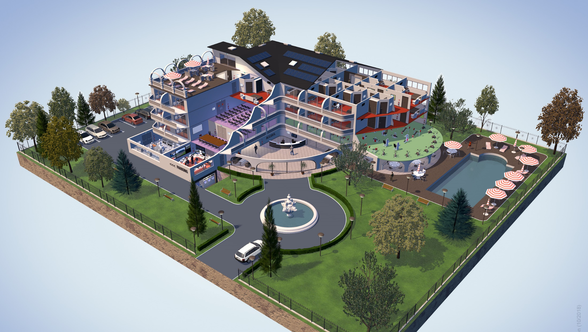

















Les solutions Chubb France
Kobalt Communication

Slide 5
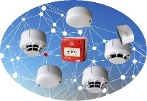
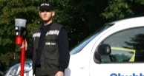
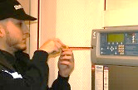
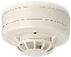
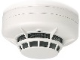
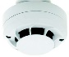
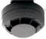
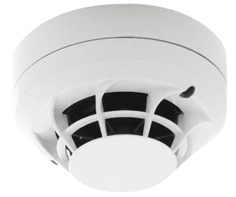

Les solutions Chubb France
Détection automatique d’incendie ponctuelle
Gamme collective
Gamme adressable
Détection radio
Le service de proximité
C.SCAN / C.SCAN+
I.scan+
Gamme R.scan+
Les Chubb France
Offrir
des fonctionnalités élaborées dès les entrées de gamme
pour une sécurité optimale
Couvrir
vos locaux pour prévenir d’un début incendie en facilitant la localisation des détecteurs
Se prémunir
Des passages de câbles
de détecteurs, déclencheurs manuels, indicateurs d’action
Services d’installation I7 ⁽¹⁾
Services de maintenance F7⁽¹⁾
Systèmes de détection incendie Centralisateurs de mise en sécurité incendie
Nos gammes collectives C.SCAN+ filtrent les perturbations et corrigent les performances. leurs seuils de sensibilité sont réglables⁽²⁾
Nos gammes adressables combinent efficacité et stabilité des détecteurs de fumée, de chaleur et détecteurs combinés
Nous innovons avec une gamme complète radio adressable combinée à la gamme filaire pour une intégration optimum
⁽²⁾ Détecteurs de fumée C.SCAN+O, C.SCAN+M
liste de nos agences I7, F7 certifiées : cnpp.com

Slide 6
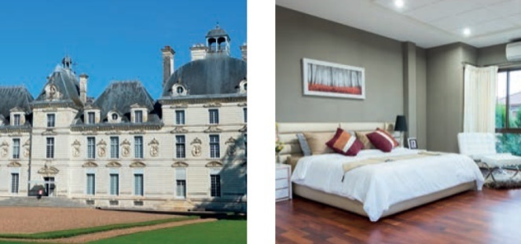
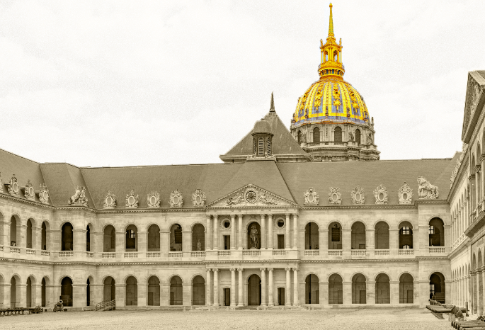
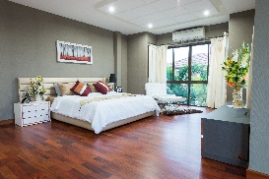

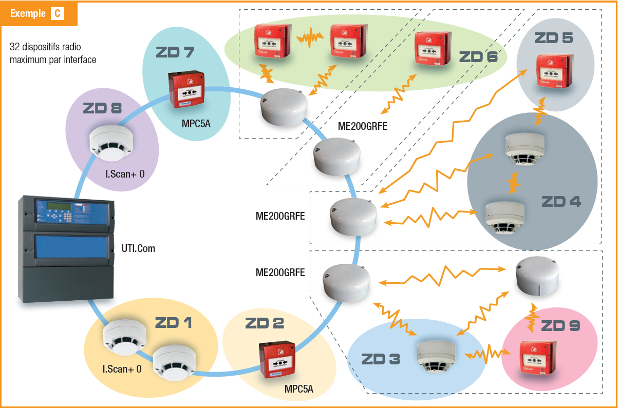
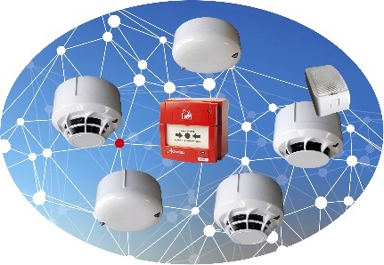
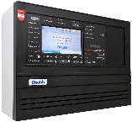
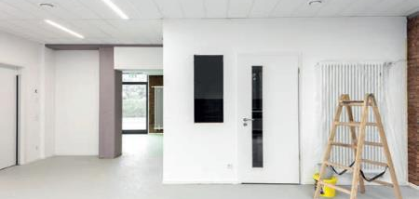

Les solutions Chubb France
Détection automatique d’incendie ponctuelle radio
Intégration architecturale
Extension des usages
Détection de chantier
Optimisation de l’exploitation

Slide 7
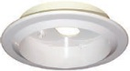
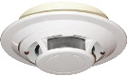
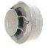
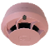




Les solutions Chubb France
Détection automatique d’incendie ponctuelle, accessoires
Collerette d’encastrement
Choix des couleurs
Le service de proximité
GammeS I.SCAN+ / C.SCAN+
Coques / mise en peinture
Les Chubb France
Détecter
en intégrant les contraintes des environnements spécifiques
Améliorer
L’intégration esthétique sans impacter l’efficacité de la détection incendie
Services d’installation I7 ⁽¹⁾
Services de maintenance F7⁽¹⁾
Systèmes de détection incendie Centralisateurs de mise en sécurité incendie
Nous proposons une gamme répondant aux impératifs des sites historiques et classés et leurs combles, locaux de grandes hauteurs, …
Les coques d’usine et nos mises en peinture sur site à façon⁽²⁾ adaptent les détecteurs à la décoration environnante
⁽²⁾ Ce processus engage la certification des détecteurs, nous contacter.
liste de nos agences I7, F7 certifiées : cnpp.com

Slide 8
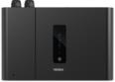
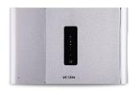
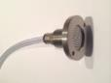
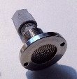
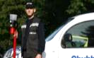

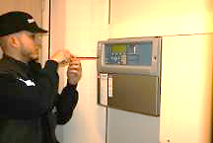
Les solutions Chubb France
Détection automatique d’incendie par aspiration
Détection par aspiration
Accessoire réseau
Le service de proximité
VEU® - VEP®
Capillaires
Les Chubb France
Détecter
en intégrant les contraintes des
environnements spécifiques
Intégrer
les réseaux d’aspiration des salles classées
et ornementales aux environnements prestigieux
Services d’installation I7 ⁽¹⁾
Services de maintenance F7⁽¹⁾
Systèmes de détection incendie Centralisateurs de mise en sécurité incendie
Détection incendie efficace et discrète dans les salles classées, de grande hauteur, combles inaccessibles, …
Les capillaires permettent une adaptation esthétique dans les corniches et plafonniers.
liste de nos agences I7, F7 certifiées : cnpp.com

Slide 9
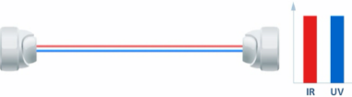
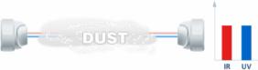
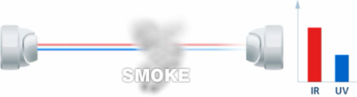
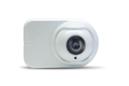
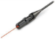
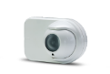
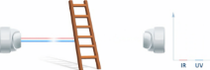
Les solutions Chubb France
Détection automatique d’incendie optique linéaire
Détection optique linéaire
Stabilité à la poussière
Efficacité de la détection
Efficacité de la détection
Gamme OSID®
Gamme OSID®
Gamme OSID®
Gamme OSID®
Augmenter
Les portées et améliorer la stabilité de la détection
optique linéaire
Analyse uniforme UV/IR
Pas d’alarme feu
Continuité d’exploitation
Améliorer
Les portées et la stabilité de
la détection optique linéaire
Faciliter
l’efficacité et la stabilité sur de longues distances
OSID offre une meilleure couverture des grands volumes :
plusieurs émetteurs pour un récepteur possibles, traitement UV/IR des signaux, discrimination améliorée des poussières et des fumées,
réglage d’ajustement par simple outil laser; tolérance augmentée aux mouvements des bâtiments;
désalignement jusque 4%, fiabilité dans des conditions d’éclairage multiples, ….

Slide 10
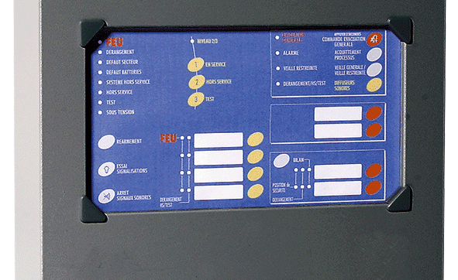


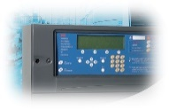

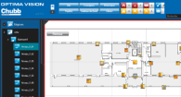

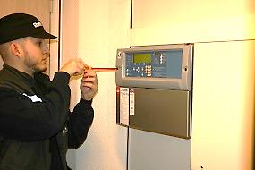

Les solutions Chubb France
Systèmes de sécurité incendie
Système de sécurité incendie
Supervision
Le service de proximité
Optima résonance
Optima vision
Les Chubb France
Équiper
Les établissements d’un système en accord avec la configuration, facilitant l’adéquation financière et l’exploitation intuitive
Compléter
L’exploitation des SSI par une supervision communicante
et performante
Services d’installation I7 ⁽¹⁾
Services de maintenance F7⁽¹⁾
Systèmes de détection incendie Centralisateurs de mise en sécurité incendie
Nous créons les conditions optimales d’ergonomie et de suivi
de vos systèmes de sécurité incendie et systèmes d’alarme
Pour le confort et la sécurité de vos clients
Nos fonctions graphiques facilitent les missions de vos équipes de sécurité
liste de nos agences I7, F7 certifiées : cnpp.com

Slide 11
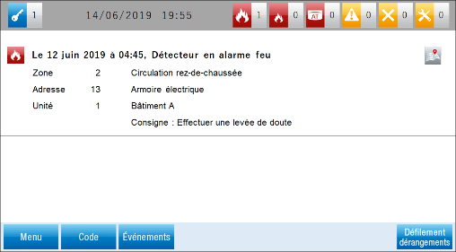

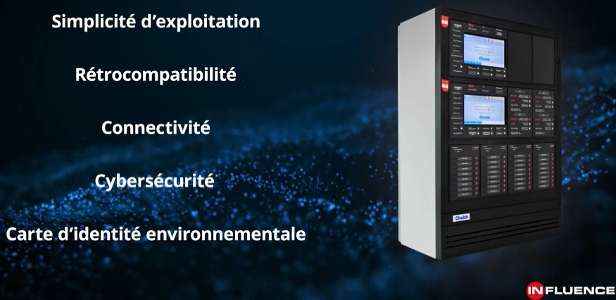



Les solutions Chubb France
Systèmes de sécurité incendie catégorie A adressables
ECS et CMSI adressables avec écran graphique tactile couleur intégré
Supervision
Optima vision
Compléter
L’exploitation des SSI par une supervision communicante
et performante
Nous avons développé une gamme alliant ergonomie par son écran tactile, confort par sa possibilité d’intégrer des plans 3D à chaque information d’alarme incendie sans rajout d’UAE externe, et cybersécurité par la validation par le CNPP suivant un protocole spécifique à la cybersécurité.
Nos fonctions graphiques facilitent les missions de vos équipes de sécurité.
(2) Protocole établi par le CNPP, nous consulter pour récupérer le document.

Slide 12







Les solutions Chubb France
Systèmes de sécurité incendie catégorie A adressables
Configurations
Interface tactile graphique
Cybersécurité
Le service de proximité
Gamme
Les Chubb France
Créer
les conditions idéales de choix du système, en lien avec les risques, tailles et organisations humaines.
Indiquer
des alarmes précises, d’usage simple, à haute performance graphique et informative.
Sécuriser
Les informations des tableaux du réseau en renforçant la robustesse de chacun de leur système d’exploitation.
Services d’installation I7 ⁽¹⁾
Services de maintenance F7⁽¹⁾
Systèmes de détection incendie Centralisateurs de mise en sécurité incendie
La gamme INfluence allie ergonomie par son écran tactile, confort par sa possibilité d’intégrer des plans 3D par zone à chaque information d’alarme incendie, adressabilité de la détection et de la mise en sécurité, puissance par la possibilité de mise en réseau de soixante tableaux, adaptation par ses exploitations centralisées, distribuées, redondantes, sécurité de l’information par la validation CNPP suivant un protocole spécifique à la cybersécurité⁽²⁾.
⁽²⁾ Protocole élaboré par le CNPP. Nous consulter pour le document.
liste de nos agences I7, F7 certifiées : cnpp.com

Slide 13






Les solutions Chubb France
Télésurveillance sécurisée des systèmes de sécurité incendie
Transmetteur d’alarme
Assistance et surveillance
⁽²⁾
ATS1500A IP-MM-HK
Télésurveillance ⁽²⁾
transmettre
Les informations d’alarme, de dérangement et d’extinction
Surveiller
en permanence, à distance, vos installations de détection incendie,
Nos transmetteurs NFA2P grade 2 (autonomie 36 heures)
comportent 8 entrées, extension à 32 possible.
NF A2P : Certificat n° 1221100036A8 selon référentiel NF 324-H58.
Cybersécurité : @(Cyber) : Niveau 3 - via le protocole de transmission UltraSync uniquement.
SMC assure la télésurveillance d’alarmes incendie des
installations Chubb France.
Télésurveillance⁽²⁾ : infrastructures sécurisées ; centres certifiés APSAD P3 ⁽¹⁾
ISO 9001 : 2015;
liste de nos agences I7, F7, SCT APSAD P3 : cnpp.com .
SMC est une marque commerciale de Chubb Delta Télésurveillance - Société par Actions Simplifiées au capital de 1045612,72€. 320 975 691 RCS Lyon. Siège social : 9, rue du Chateau d’eau - Parc d’Affaires de Dardilly - BP 70 - 69543 Champagne au Mont d’Or Cedex. *Autorisation d’exercer n°AUT-069-2118-04-04-20190368214 délivrée le 04/04/2019 par le CNAPS Sud-Est Lyon. Article L612-14 du code de sécurité intérieure « L’autorisation d’exercice ne confère aucune prérogative de puissance publique à l’entreprise ou aux personnes qui en bénéficient ».

Slide 14



Les solutions Chubb France
Télésurveillance sécurisée des systèmes de sécurité incendie
LE FONCTIONNEMENT
1 Détection :
Le système d’alarme incendie détecte une
situation anormale (feu, défaut SSI ou CMSI).
2 Transmission :
L’alarme ou le défaut technique est transmis
immédiatement à la station de télésurveillance
3 Traitement de l'alarme :
appel sur site pour levée de doute,
puis appel à l’astreinte client ou au PC
sécurité du site.
4 Mesures conservatoires:
appel aux services de secours
SMC est une marque commerciale
de Chubb Delta Télésurveillance
La télésurveillance c’est :
La réactivité d’un opérateur 24h/24
Une véritable double sécurité
Un contrôle permanent sécurisé de la liaison avec votre site
Liste de nos agences I7, F7, SCT APSAD P3 : cnpp.com .
SMC est une marque commerciale de Chubb Delta Télésurveillance - Société par Actions Simplifiées au capital de 1045612,72€. 320 975 691 RCS Lyon. Siège social : 9, rue du Chateau d’eau - Parc d’Affaires de Dardilly - BP 70 - 69543 Champagne au Mont d’Or Cedex. *Autorisation d’exercer n°AUT-069-2118-04-04-20190368214 délivrée le 04/04/2019 par le CNAPS Sud-Est Lyon.
Article L612-14 du code de sécurité intérieure « L’autorisation d’exercice ne confère aucune prérogative de puissance publique à l’entreprise ou aux personnes qui en bénéficient ».

Slide 15







Les solutions Chubb France
Extinction automatique par gaz
Agent extincteur
Système
Dect⁽¹⁾
Le service de proximité
Argo 55^{S}, NOVEC®, CO_{²}
plénitude
UTEX.PACK, UTEX.COM
Les Chubb France
Choisir
un agent extincteur en adéquation à vos risques
et conditions EHS
Moduler
l’implantation des réservoirs, du local indépendant à des configurations complexes
sur batteries
Commander
votre extinction par un système taillé à la mesure du risque et des organisations internes.
Systèmes d’extinction automatiques gaz :
Service d’installation,
de maintenance et contrôle d’étanchéité:
I.F13, F’GAZ ⁽²⁾
Nous sécurisons vos sites, avec des agents extincteurs respectant l’environnement au moyen des référentiels qualité reconnus
Nous proposons un large choix de systèmes d’extinction automatiques par gaz: modulaires, centralisés, directionnels
Nos coffrets dect mono-zone & multizones (jusque 2x10 zones de noyage) allient gain de mise en œuvre et exploitation souple
dect: dispositif électrique automatique de commande et de temporisation
(2) liste de nos agences certifiées I.F13, F’GAZ : cnpp.com

Slide 16




Les solutions Chubb France
Extinction automatique
Extinction autonome
Le service de proximité
Firedetec®
Firedetec® cuisines
Les Chubb France
Sécuriser
les pianos de cuisine, sorbonnes de laboratoire, armoires électriques,
machines industrielles, compartiments moteurs
contre les départs d’incendie.
FireDETEC®
Nous effectuons des prestations de maintenance et contrôle annuels sur vos équipements.
FireDETEC®
est installé à proximité du dispositif ou des équipements à hauts risques.
Il utilise un tube de détection linéaire continu sous pression qui détecte et déclenche la libération de l’agent extincteur. Il n’utilise pas de pièces mobiles ou électriques.

Slide 17






Les solutions Chubb France
Intervention des personnels et des témoins d’incendie
Extincteurs portatifs
Extincteurs friteuses
Robinets d’incendie armés
Le service de proximité
Tégral, dium
RIA pivotants, RIA 360°,
Les Chubb France
Permettre
une première intervention efficace dans la lutte
contre l’incendie
Compléter
les moyens
de lutte
Contre l’incendie
Agir
sur un départ de feu avec
un moyen à longue durée d’action, puissant et efficace
Réseau certifié I4-NF285 ⁽¹⁾
Certificats d’installations N4 extincteurs,
Comptes rendus Q4 de vérifications périodiques des extincteurs
Nos gammes d’extincteurs
sont simples d’utilisation
et adaptées à tous les
intervenants
Nous prévoyons un extincteur conçu pour intervenir sur les feux d’huiles de cuisson
Nous concevons des installations de RIA
sur les zones de distribution intérieures complexes.
liste de nos agences certifiées I4-NF285 (extincteurs) : cnpp.com

Slide 18







Les solutions Chubb France
Intervention des personnels et des témoins d’incendie
Accessoires
Le service de proximité
esthétisme
Les Chubb France
Sécuriser
vos extincteurs portatifs en facilitant leur intégration dans les espaces tout en maintenant leurs fonctions de sécurité première*
Réseau certifié I4-NF285, J5/F5 ⁽¹⁾
Certificats d’installations N4 extincteurs,
Comptes rendus Q4 de vérifications périodiques des extincteurs
Certificats d’installations N5 RIA,
Comptes rendus Q5 de vérifications périodiques des RIA.
* La présence d’un extincteur est assujettie à l’existence d’une signalisation de présence et de nature de l’extincteur, fond rouge & écriture blanche
Notre large gamme d’accessoires habille vos équipements en maintenant leur accessibilité, visibilité et exigences de performance *
(1) liste de nos agences certifiées I4-NF285 (extincteurs) et J5/F5 (RIA/PIA) : cnpp.com

Slide 19











Les solutions Chubb France
La signalétique connectée pour action et formation
Etiquettes QR Codes
SUR EXTINCTEURS
Murales extincteurs/ria
Murales DAE
consignes
Informer
et relayer des tutoriels de formation simples et courts à l’usage des personnes et personnels, accessibles en permanence,
et en soutien de vos actions internes de sensibilisation à la sécurité de vos employés, dès leur arrivée dans votre entreprise.
Nous avons intégré dans certaines signalétiques un QR Code, permettant après son flash via un smartphone compatible
à l’utilisateur d’accéder à une vidéo de courte durée : caractéristiques de l’appareil (extincteur, RIA), recommandations d’utilisation.
Propulsée par Qr design (spécialiste français des QR Codes) et médaille d’argent aux trophées de la sécurité 2016, Préventive TAG ® délivre des contenus vidéos développés à l’aide d’expert de la sécurité civile.

Slide 20







Les solutions Chubb France
Colonnes, désenfumage et compartimentage
Installation, maintenance et services
Le service de proximité
Colonnes et bouches incendie
Désenfumage
compartimentage
Les Chubb France
Alimenter
Les bâtiments par arrivées d’eaux et des colonnes entretenues facilitant le raccordement des secours
Évacuer
la chaleur et la fumée,
et faciliter l’évacuation
des personnes par un désenfumage efficace
Assurer
La disponibilité des éléments de compartimentage par
le suivi des dispositifs.
Désenfumage naturel :
Service d’installation et de maintenance I17/F17⁽¹⁾
Compartimentage et dispositifs d’évacuation de fumées : maintenance selon les critères
de la NF S 61-933
Nous prenons en charge la maintenance, les essais de vos arrivées d’eau, incluant le suivi des démarches administratives
Nous assurons le suivi de
vos dispositifs naturels et mécaniques d’évacuation
des fumées
Nous assurons les prestations de maintenance et mise à niveau de vos clapets et
portes coupe-feu
I17/F17 : Servie installation / maintenance, systèmes de désenfumage naturel. La liste de nos agences certifiée est disponible sur le site internet du CNPP
NF S 61-933 : Maintenance des Systèmes de Sécurité Incendie

Slide 21





Les solutions Chubb France
Éclairage de sécurité, centralisation
Contrôler les coûts
Simplifier la gestion
Le service de proximité
© Adobe Stock
© Adobe Stock
LED, SATI
Adressable
Interface graphique
Les Chubb France
Economiser
l’énergie en améliorant le niveau de sécurité de votre éclairage de sécurité.
Faciliter
l’exploitation et
la maintenance
Gérer
à distance l’identification et
la localisation de vos blocs
Un parc maintenu annuellement de plus d’un million de blocs d’éclairage de sécurité
Un réseau expert multi marques
L’application de la NFC 71-830
Audit préalable remis au client
Nous réduisons les coûts
avec nos gammes
« leds » et « SATI »
Nous vous préconisons des installations adressables
à pilotage décentralisé
Nous concevons des solutions pour l’exploitation via PC ou smartphone de votre
parc d’éclairage
de sécurité

Slide 22






Les solutions Chubb France
Éclairage d’ambiance, source centrale, BAPI
Éclairage d’ambiance
Alimentations centralisées
Éclairage portatif
Le service de proximité
© Adobe Stock
© Adobe Stock
Blocs phares
Source centrale
BAPI
Les Chubb France
Adapter
l’éclairage d’ambiance aux grands volumes, conditions difficiles, à la luminosité renforcée, …
Baliser
De façon permanente l’évacuation , centraliser la surveillance au poste de sécurité
Disposer
d’un éclairage portatif d’ambiance
Un parc maintenu annuellement de plus d’un million de blocs d’éclairage de sécurité
Un réseau expert multi marques
L’application de la NFC 71-830
Audit préalable remis au client
Nos solutions allient économie d’énergie, performance, résistance, facilité d’exploitation et de maintenance
Nos spécialistes analyses vos obligations et vos risques pour des installations optimisées
Nous équipons vos locaux électriques et machineries ascenseurs de BAPI LED à grande luminosité et autonomie

Slide 23




Les solutions Chubb France
Le PAES : Plan Autonome éclairage de Sécurité
LE CONCEPT
LE FONCTIONNEMENT
LES AVANTAGES
Éclairer les supports des plans en cas de coupure secteur
Renforcer la lisibilité en condition d’exploitation dégradée
Permettre le retrait du plan pour usage des services de secours (plans d’intervention)
Combiner efficacité de la signalisation incendie et esthétisme
bâtiment équipé DE BAES :
Complément de votre éclairage de sécurité
Luminosité uniforme sur toute la surface du plan
Faibles consommations
Autonomie supérieure à celle de l’éclairage de sécurité -Batteries LifePO
Conformité aux règlementations
ERP – code du travail
existantes
Pas de batterie au Cadmium dans les produits
Formats des plans :
A3, A2, A1
Plans imprimés sur films Backlight
Rétro-éclairage haute performance
Alimentation électrique par le réseau des BAES
Éteint en veille, s’éclaire suite à la coupure de l’alimentation électrique du bâtiment
Support profilé
Inox brillant
Encastrable
En saillie
bâtiment équipé d'une source centrale :
Alimentation par l’alimentation électrique la plus proche du bâtiment
Il est éteint en veille et s’éclaire suite à la coupure de l’alimentation électrique du bâtiment

Slide 24







Les solutions Chubb France
Consignes et plans
Information
Évacuation
Intervention
Le service de proximité
Consignes
Plans d’évacuation
PLANS D’INTERVENTION
Les Chubb France
Afficher
Des consignes sur la conduite à tenir en cas d’incendie.
Accorder
Les signalisations et informations de sécurité
avec l’évolution de vos locaux.
Apporter
les informations opérationnelles et faciliter l’intervention
des secours.
Audit des signalisations de sécurité
Optimisation des niveaux de lectures opérationnelles de vos plans d’établissement
Maintenance annuelle en liaison avec l’évolution de vos locaux
Signalétique selon la NF X 08-070
Nous installons des consignes adaptées multi langues
(11 langues disponibles),
dans chaque chambre.
Nous assurons la vérification et la mise à niveau annuelle
de vos plans.
Nous concevons et mettons
à jour vos plans et dossiers
d’intervention.

Slide 25








Les solutions Chubb France
Formation incendie et conseils, les programmes
Utilisation des extincteurs
Stratégies d’évacuation
Évaluation
Le service de proximité
© Adobe Stock
FORMATION
Les Chubb France
Acquérir
Un comportement et une gestuelle efficaces en
conditions réelles
Reconnaître
les signaux et cheminements, la conduite à tenir, les rôles
et missions de chacun
Valider
la formation incendie des salariés par une validation des acquis
Des innovations constantes dans nos
outils et programmes de formation
Des formations qualifiantes et diplômantes
N° de déclaration d’activité 11950501495
Agrément C.H.S.C.T. / C.S.E. / CSSCT :
Arrêté préfectoral n° 99-470 – Préfecture de Paris (CHSCT)
Agrément S.S.I..A.P. n° 95-0035 – Préfecture du Val d’Oise
Habilitation sauvetage secourisme du travail pour la formation des acteurs SST et des formateurs SST (voir INRS);
Nous mettons les stagiaires en conditions réelles d’intervention
Nous établissons des pédagogies et des mises en situation à la carte et évolutifs pour un projet de formation complet

Slide 26




Les solutions Chubb France
Formation incendie et conseils, les outils
Unités mobiles
Simulateurs
Réalité virtuelle
Distancielle
Le service de proximité
FORMATION
Les Chubb France
Se former
En conditions réelles sans contraintes
Découvrir
Les éléments clé de la sécurité et du fonctionnement des extincteurs proches du
poste de travail
S’entraîner
aux bons réflexes et apprendre
avec des outils innovants
Optimisation de vos temps de formation
par la proximité et la performance
Mises en œuvre de situations multiples
et proches des conditions réelles,
Présence sur tout le territoire,
pour vous proposer des
formations adaptées à
vos besoins.
Nous apportons une approche innovante et adaptable, en accompagnant les apprenants tout au long du cursus pédagogique, avec des outils innovants pour une expérience immersive et mémorable,
où 100 % de l’attention du stagiaire est orientée vers une mise en situation crédible

Slide 27







Les solutions Chubb France
Formation incendie et conseils, notre parc d’unités mobiles
Unités mobiles
Le service de proximité
COFIMOBILE, MOBIFEU 10, MOBIFEU 12, MOBIFEU+
Les Chubb France
Se former
à la sécurité incendie et aux bons réflexes en cas de nécessité au moyen d’un outil permettant
des mises en situation sur feux réels et des extinctions effectives, utilisant
des foyers écologiques respectant l’environnement.
26 unités mobiles
Mises en œuvre de situations proches des conditions réelles, configurations J-O-U-R⁽¹⁾
Accessibilité aux personnes en
fauteuils roulants
Optimisation de vos temps de formation
par la proximité et la performance
Chubb France dispose de la plus grande flotte d’unités mobiles (26 unités)
pour la formation en conditions réelles aux portes de vos établissements.
Sa variété et ses configurations permettent une adéquation des programmes avec vos
objectifs de formation, ainsi qu’une planification sur l’ensemble du territoire (France métropolitaine).
(1) Établissements recevant du public de type J, O, U, R.

Slide 28





Les solutions Chubb France
Le conseil
Audit
Audit
Élaboration
Réalisation
Le service de proximité
Incendie - explosion
organisation
DOCUMENT UNIQUE
exercices
Les Chubb France
Évaluer
vos risques incendie et d’explosion, votre organisation et signalisation
Étudier
les plans d’amélioration de la sécurité des sites tertiaires et industriels
Formaliser
les concepts de sécurité et d’organisation
Corréler
les résultats des audits avec des exercices de mise en situation
Structure de conseil et de formation au cœur du réseau des agences Chubb France
Mises en œuvre de situations multiples
et proches des conditions réelles,
Programmes variés et ciblés au moyen
d’une gamme unique d’outils de formation
Nous assistons le responsable de l'entreprise et l'assistons dans ses missions d’évaluation
Nous vous assistons dans la réalisation du Document Unique
Nous réalisons les tests de mise en situation de vos Plans d’Organisation Interne

Slide 29







Les solutions Chubb France
Matériels de secours
Défibrillateurs
Défibrillateurs
Protection de la personne
Le service de proximité
LIFEPAK CR2 USB / WIFI
LIFEAZ CLARK
Couvertures anti-feu
Les Chubb France
Favoriser
la relance du cœur en fibrillation ou en arrêt cardiaque, et ce, dans un délais court grâce à la simplicité d'utilisation et à la clarté de l'assistant vocale avec un équipement de secours cardiaque
fiable et suivi.
Agir
sur un départ de feu en situation d’urgence
L’entretien des défibrillateurs consiste à vérifier l’état du défibrillateur et de ses accessoires, contrôler les dates de péremptions des batteries et des électrodes en service et de réserve.
Suivant les dates de péremptions, les batteries et les électrodes seront à changer.
Seules les pièces détachées des défibrillateurs référencés en maintenance
par Chubb France pourront être remplacées.
LIFEPAK CR2 intègre une paire d'électrodes compatible adulte / enfant, une connexion WI-FI, ainsi qu’un mode bilingue (en option).
Le LIFEAZ CLARK intègre une paire d'électrodes compatible adulte / enfant ainsi qu’un mode bilingue.
Nous vous préconisons également des couvertures anti-feu au sein de vos cuisines

Slide 30


Les solutions Chubb France
Défibrillateurs – une prestation complète
PRESTATION |  | Code du travail | QUI
Installation |  | Code du travail – article R4224-14
Signalisation |  | Code du travail – art. R4224-23
Maintenance |  | Code de la santé publique – art. R5212-25 / Code du travail – art. R4224-17
Publicité & Information |  | Code de la santé publique – art. L5233-1 | Exploitant
PRESTATION |  | Établissements recevant du public | QUI
Installation |  | CCH - article L. 123-5
Signalisation |  | Arrêté du 29 octobre 2019
Maintenance |  | Code de la santé publique – art. R5212-25 / CCH – art. L. 123-60
Publicité & Information |  | Code de la santé publique – art. L5233-1 / Arrêté du 29 octobre 2019 | Exploitant
Le service de proximité
Nous mettons en place un code barre à chaque défibrillateur pour :
Une localisation précise
L’identification du modèle
L’accès à un rapport dématérialisé individuel
La mise à disposition numérique du rapport

Slide 31



Nous sommes Chubb Fire & Security
“
Nos produits et services protègent les personnes et les biens contre les incendies, ils sauvent des vies.
Notre ambition est d’être le choix numéro 1 des clients en matière de sécurité incendie en France :
en satisfaisant pleinement nos clients;
en leur apportant un service de qualité;
avec des salariés impliqués et compétents.
”
©2023 Chubb Fire & Security. All Rights Reserved.

Slide 32


Powered by api group
Développer de grands leaders
APi Group est un fournisseur majeur en services de sécurité et services spécialisés.
Nous fournissons des services conforme à la règlementation et d'autres services sous contrat à une base solide de clients fidèles du secteur industriel.
Nous avons une forte culture du leadership animée par des dirigeants audacieux pour fournir des solutions innovantes à nos clients.
32

Slide 33

Powered by API GROUP
Des valeurs fortes et partagées
Sécurité, santé et bien-être de nos collaborateurs
Relations bienveillantes et durables avec les autres
Honnêteté et intégrité
Excellence
Bonne humeur au travail et avec chacun
Allier l’agilité des petites structures avec les avantages des grands groupes.
33

Slide 34



Nos valeurs
Des valeurs fortes et partagées
ETHIQUE
SANTE & SECURITE
Engagé à :
protéger la santé et la sécurité de nos collaborateurs, clients et sous-traitants;
protéger l'environnement;
procurer un environnement de travail sécurisé à nos collaborateurs;
veiller à ce que nos produits et services soient sûrs.
Culture éthique
Audit et qualité
Soutien des communautés où nous sommes implantés
34

Slide 35










Chubb Fire & Security Group
Historique et représentation
1818
Charles & Jeremiah Chubb,
deux frères, inventent
la 1ère serrure sécurisée.
2018
Chubb Fire & Security est présent dans plus 17 pays
35

Slide 36










Chubb Fire & Security Group
Chubb Fire & Security, Monde et France
Protection Incendie | Détection Incendie | Sécurité Electronique | Téléservices
36

Slide 37










Chubb Fire & Security Group
Chubb Fire & Security en France
Protection Incendie | Détection Incendie | Sécurité Electronique | Téléservices
Chubb France
CEMIS
Delta Security Solutions
⁽¹⁾
~2700 collaborateurs
58 établissements
~200 collaborateurs
17 établissements
~900 collaborateurs
51 établissements
Services de télésurveillances opérés par : Chubb Delta Télésurveillance. Société par Actions Simplifiées au capital de 1 045 612,72 €, 320 975 691 RCS Lyon. Siège social : Rue du Château d’Eau, 69410 Champagne-au-Mont-d’ Or. Autorisation d’exercer n°AUT-069-2118-04-04-20190368214 délivrée le 04/04/2019 par le CNAPS Sud-Est Lyon.
Article L612-14 du code de sécurité intérieure : "L’autorisation d’exercice ne confère aucune prérogative de puissance publique à l’entreprise ou aux personnes qui en bénéficient."
37

Slide 38










Chubb France
Nos solutions et synergies
Extincteurs portatifs / mobiles,
extinction autonome, robinets d’incendie armés, éclairage de sécurité, colonnes incendie,
plans & signalétique, protection respiratoire, défibrillateurs, désenfumage, portes coupe feu,
Protection incendie
installation – maintenance et service
Formations à l’évacuation incendie,
formations diplômantes et qualifiantes,
formations à l’exploitation des S.S.I., conseil,
rédaction des Plans d’Organisation Internes.
Formation incendie
Présentiel – webinaires – mixtes
Détection automatique incendie,
mise en sécurité, supervision,
Systèmes, extinction autonome,
extinction automatique par gaz et mousse.
Systèmes incendie
installation – maintenance et service
Systèmes incendie
installation – maintenance et service
Sites tertiaires et industriels,
Etablissements recevant du public,
Accompagnement dans l’établissement de procédures de levées de doute.
Télésurveillance
incendie
⁽²⁾ SMC est une marque commerciale de Chubb Delta Télésurveillance - Société par Actions Simplifiées au capital de 1045612,72€. 320 975 691 RCS Lyon. Siège social : 9, rue du Chateau d’eau - Parc d’Affaires de Dardilly - BP 70 - 69543 Champagne au Mont d’Or Cedex. *Autorisation d’exercer n°AUT-069-2118-04-04-20190368214 délivrée le 04/04/2019 par le CNAPS Sud-Est Lyon.
Article L612-14 du code de sécurité intérieure : « L’autorisation d’exercice ne confère aucune prérogative de puissance publique à l’entreprise ou aux personnes qui en bénéficient ».
38

Slide 39









Chubb France
Nos engagements métiers et DEPF
SSI, extincteurs, RIA-PIA,
reconditionnement, appareils
électriques autonomes de sécurité.
Dépose, installation, maintenance,
démantèlement, reconditionnement.
Extinction automatique à gaz.
Habilitation de sauvetage secourisme du travail pour la formation des acteurs SST.
Certification de service APSAD :
I7, F7, I.F13, F'GAZ, I4-NF285,
I17. F17, J5-F5, I31.
Qualiopi : Certification Chubb France sous le n° 848588
Certification délivrée par le comité de pilotage MASE de notre système de management de Sécurité Santé Environnement.
Organisme de formation
déclaré n° 11 95 05014 95.
Listes des produits et /ou périmètres de certification, d’habilitation ou de labellisation disponibles auprès de votre représentant local Chubb France ou sur :
APSAD : www.cnpp.com ; Qualdion : www.lne.fr ; INRS : www.inrs.fr ; MASE: http://mase-asso.fr/
39

Slide 40










Chubb France
Les supports et l’intégrale de la sécurité
Guides métiers
SITE INTERNET
Page LinkedIn
Catalogues des spécialités
http://www.chubbfrance.com
40

